Slide 1
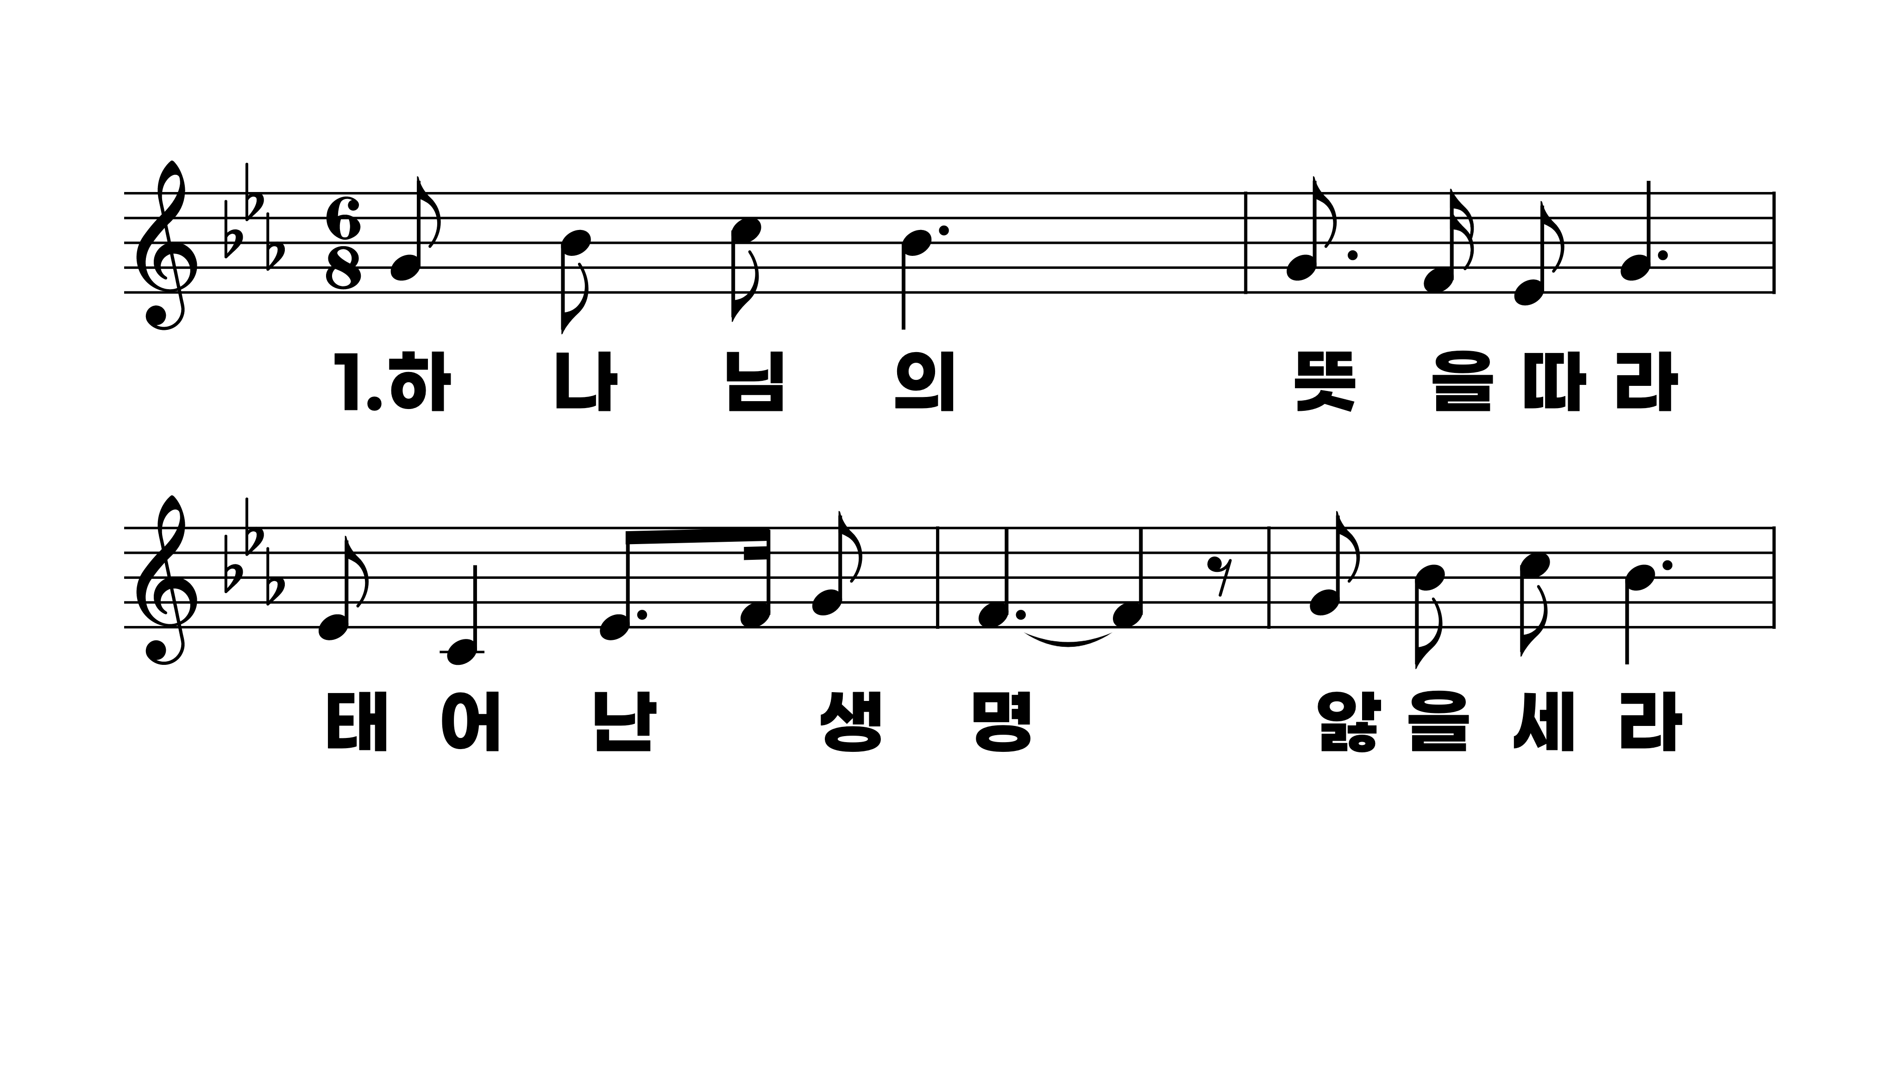
576장 하나님의 뜻을 따라
1.하나님의뜻
2.잘자라서이
3.나를위해고

Slide 2
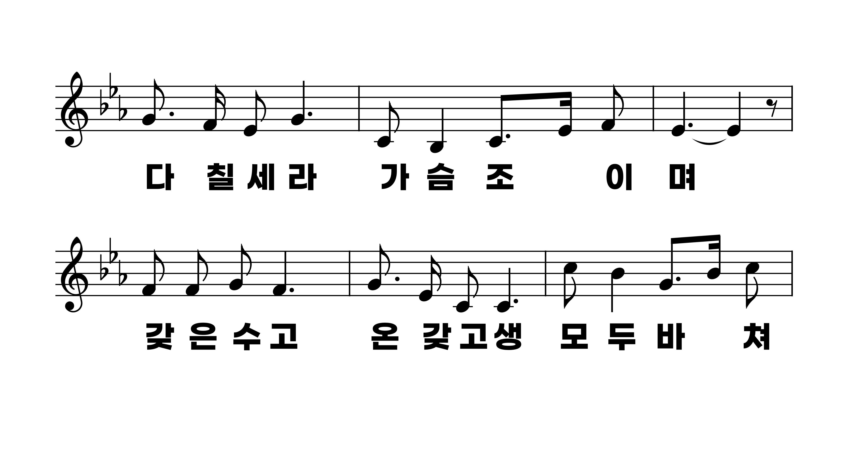
576장 하나님의 뜻을 따라
1.하나님의뜻
2.잘자라서이
3.나를위해고

Slide 3
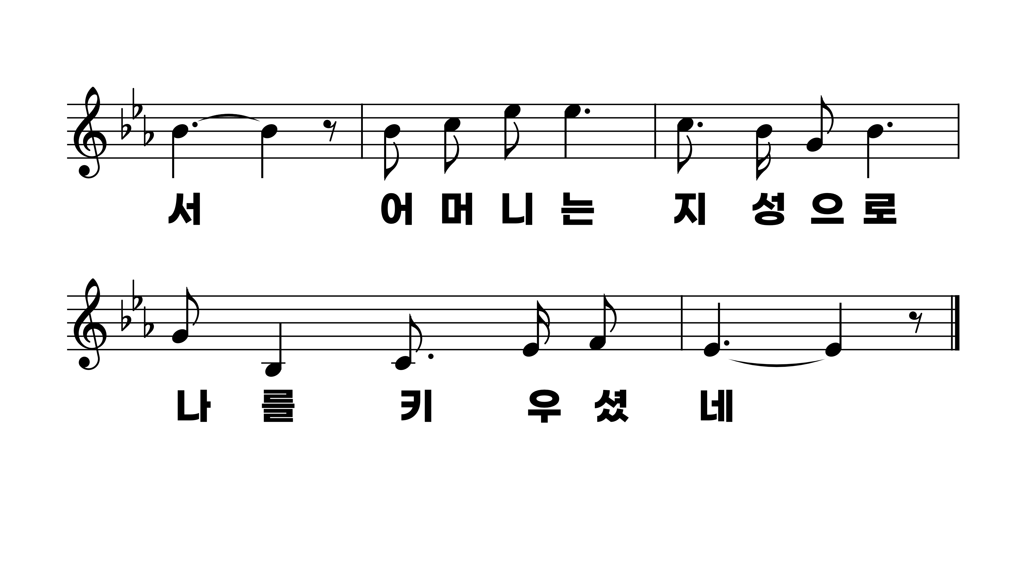
576장 하나님의 뜻을 따라
1.하나님의뜻
2.잘자라서이
3.나를위해고

Slide 4
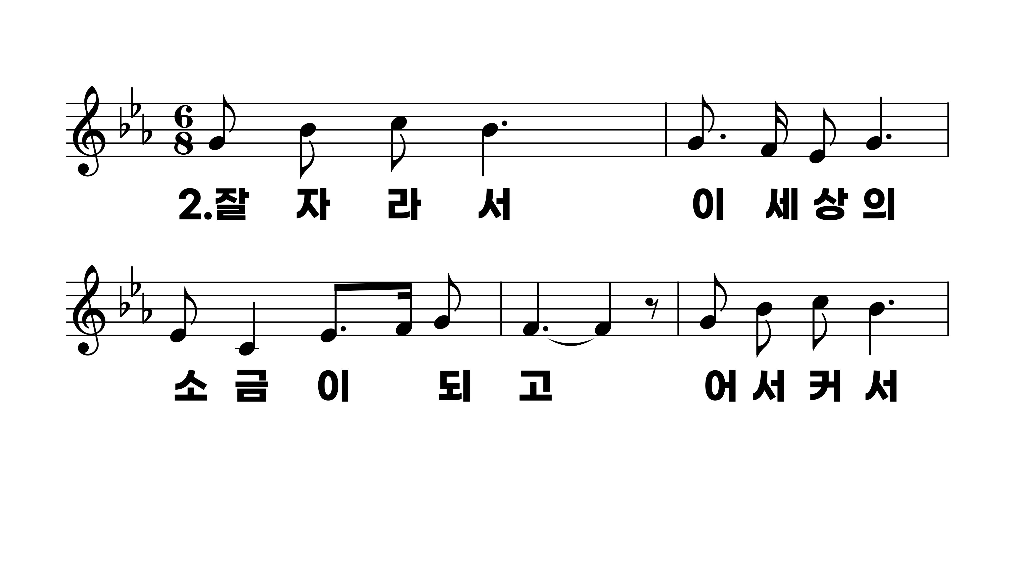
576장 하나님의 뜻을 따라
1.하나님의뜻
2.잘자라서이
3.나를위해고

Slide 5
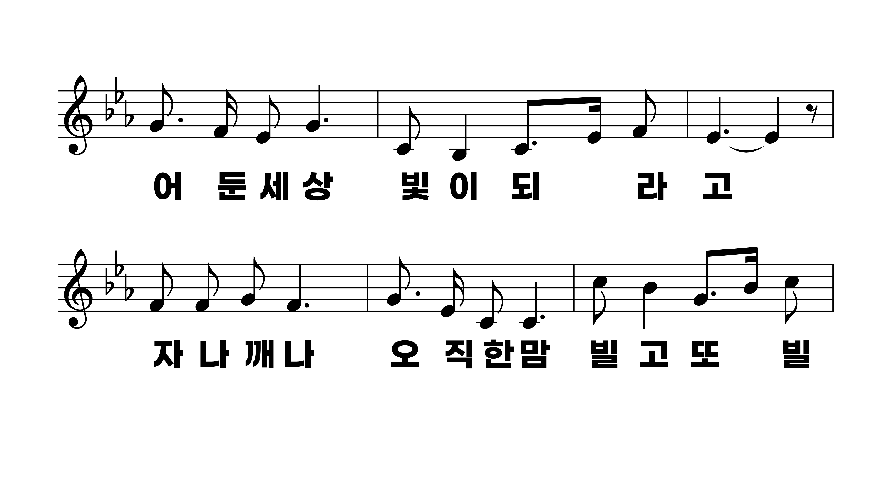
576장 하나님의 뜻을 따라
1.하나님의뜻
2.잘자라서이
3.나를위해고

Slide 6
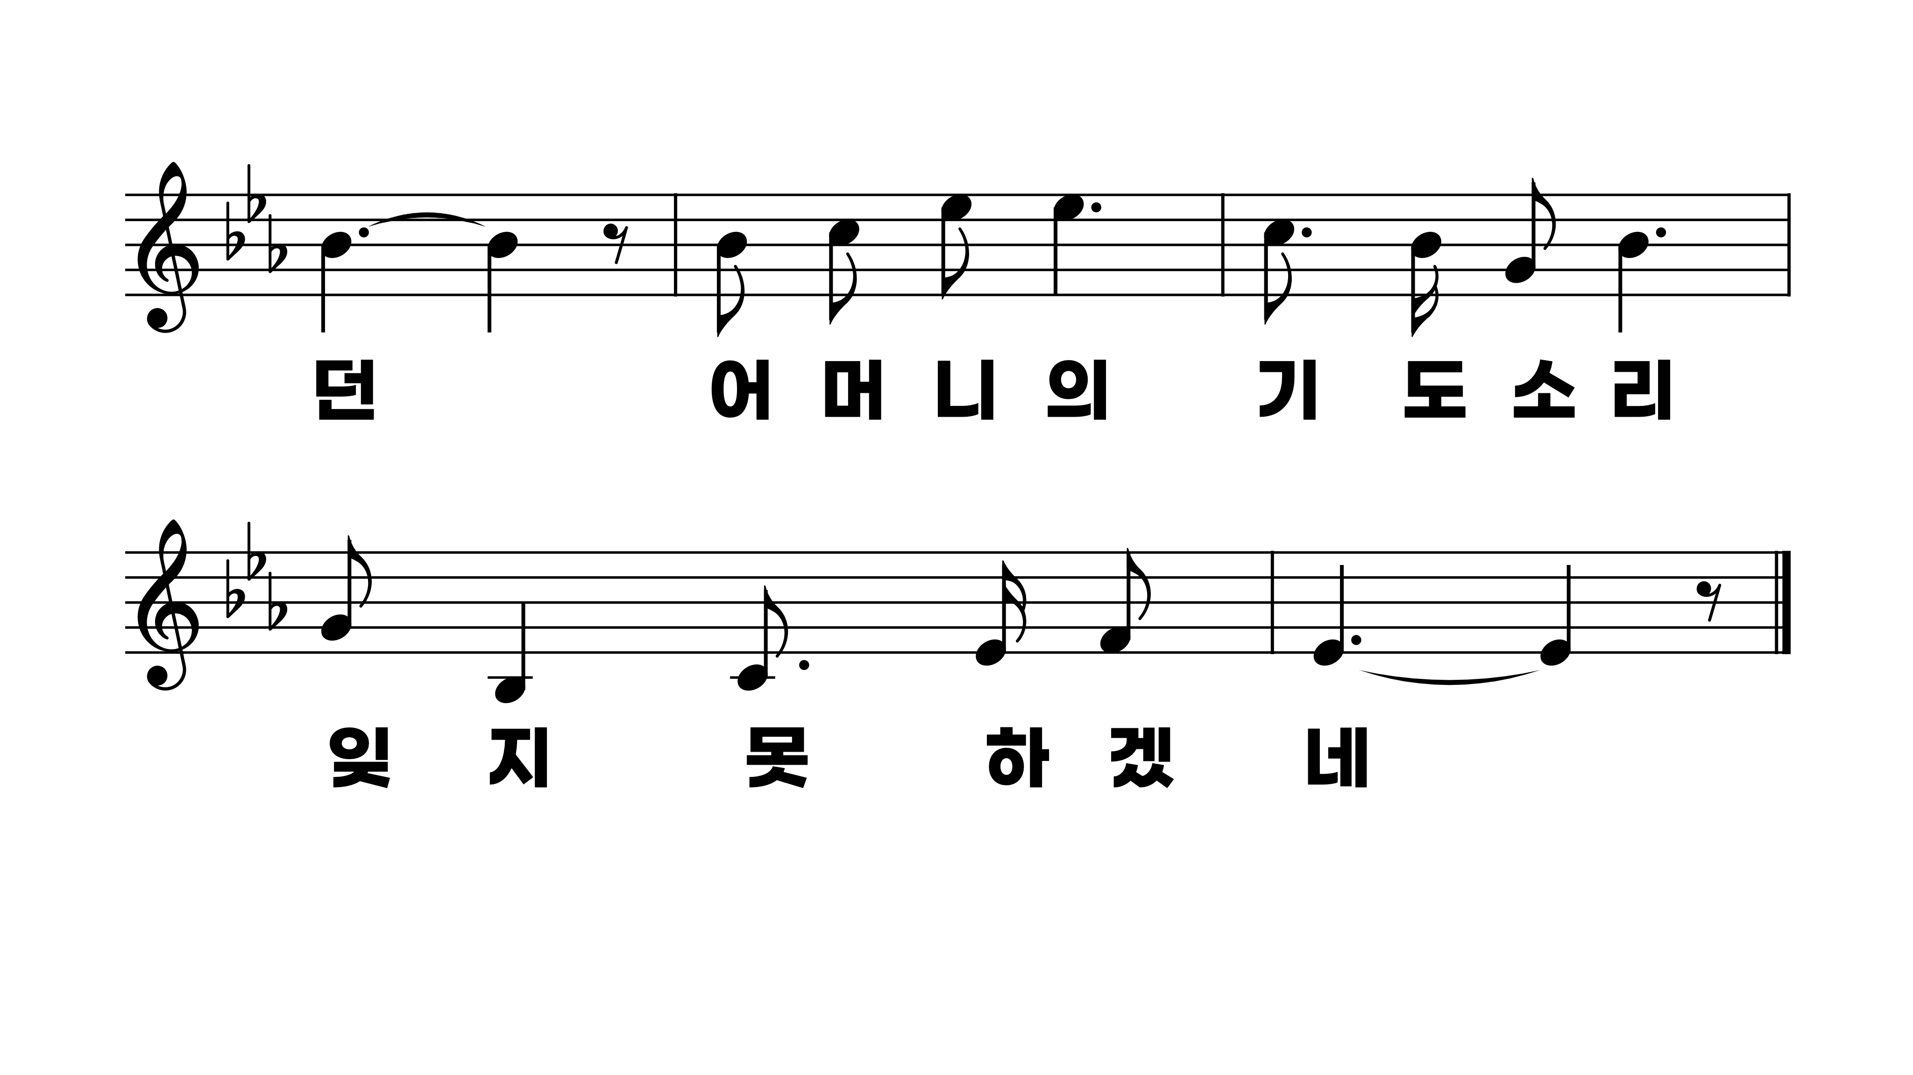
576장 하나님의 뜻을 따라
1.하나님의뜻
2.잘자라서이
3.나를위해고

Slide 7
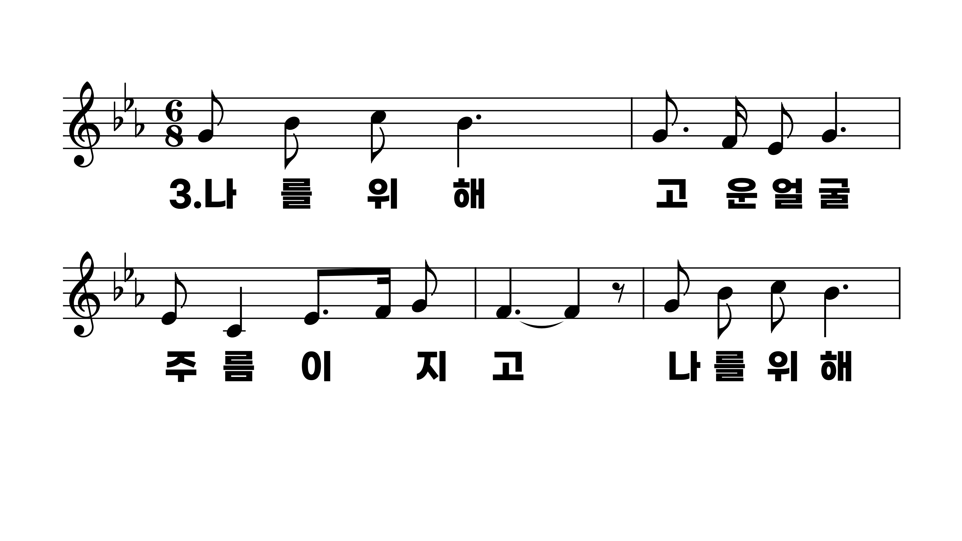
576장 하나님의 뜻을 따라
1.하나님의뜻
2.잘자라서이
3.나를위해고

Slide 8
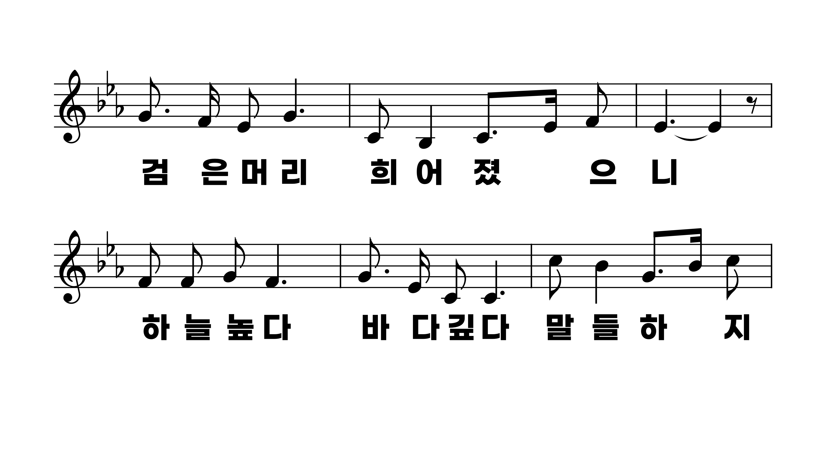
576장 하나님의 뜻을 따라
1.하나님의뜻
2.잘자라서이
3.나를위해고

Slide 9
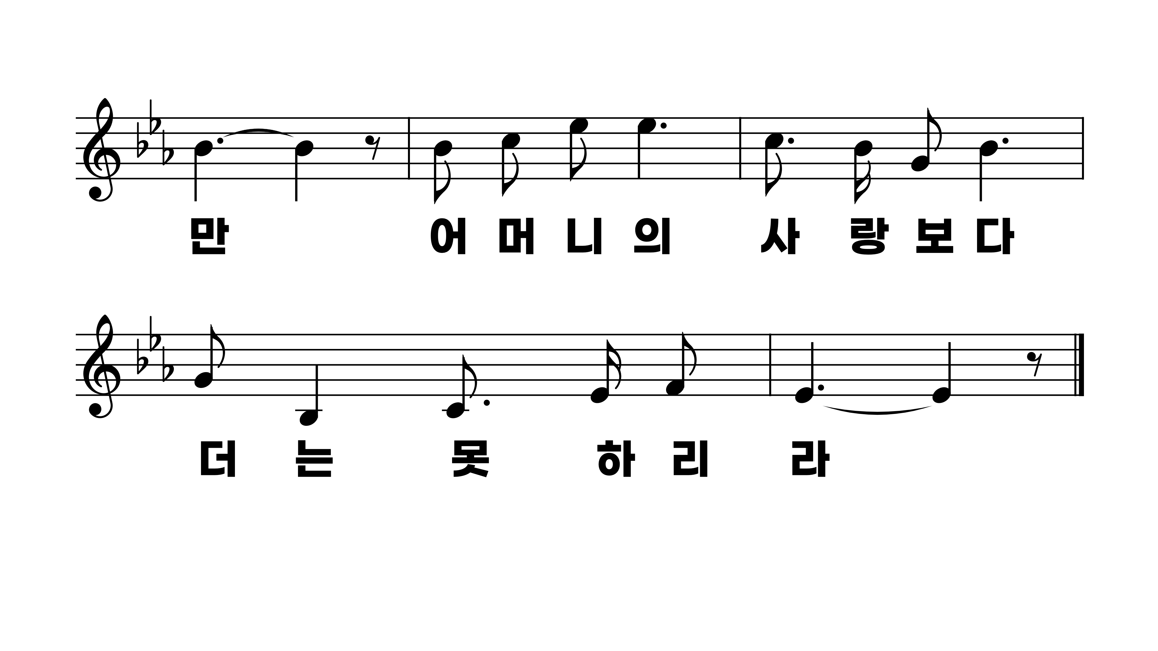
576장 하나님의 뜻을 따라
1.하나님의뜻
2.잘자라서이
3.나를위해고

